Slide 1

Увс аймгийн нийгэм,
эдийн засгийн байдал
2020 оны эхний 9 сард

Slide 2




БҮРТГЭЛТЭЙ АЖИЛГҮЙ ИРГЭД
73.3% (607 иргэн)
16.7 % (122 иргэн)
Хөдөлмөр халамж үйлчилгээний газарт ажил хайж бүртгүүлсэн иргэд 2020 оны 9 дүгээр сарын эцэст 729 иргэн байна.
Ажилгүй иргэд
Сургууль төгсөөд болон цэргээс халагдаад ажил хайж байгаа иргэд
Нийт бүртгэлтэй ажилгүй иргэд
Өмнөх оны мөн үеэс
2.1%
383(52.5%) нь эмэгтэй
14 (1.9%) нь хөгжлийн бэрхшээлтэй
541(74.2%) нь 15-34 насны залуучууд
2020 оны 9 дүгээр сард 204 хүн шинээр бүртгүүлж, бүртгэлтэй байсан 53 иргэн ажилд зуучлагдан орж, 338 иргэн ажил идэвхтэй хайхгүй байгаа шалтгаанаар бүртгэлээс хасагдсан байна.

Slide 3


НИЙГМИЙН ДААТГАЛ, ХАЛАМЖ
Нийгмийн даатгалын сан
Нийгмийн халамжийн сан
2020 оны эхний 9 сард нийгмийн даатгалын сангийн
орлого 15.6 тэрбум төгрөг [өмнөх оны мөн үеэс 2.1%⬆],
зарлага 48.3 тэрбум төгрөг [өмнөх оны мөн үеэс 12.4%⬆] болжээ.
Нийгмийн даатгалын сангийн орлого, зарлага өсөхөд тэтгэврийн даатгалын сангийн орлого, зарлагын өсөлт голлон нөлөөлсөн байна.
Нийгмийн халамжийн сангаас 2020 оны эхний 9 сард
36.1 мянган хүнд [өмнөх оны мөн үеэс 7.9% ]
10.4 тэрбум төгрөгийн тэтгэвэр, тэтгэмж [өмнөх оны мөн үеэс 2.4% ] олгожээ.
Цалинтай ээж хөтөлбөрт 3902 хүн,
хүнс тэжээлийн тусламжинд 8840 хүн тус тус хамрагдсан байна.

Slide 4




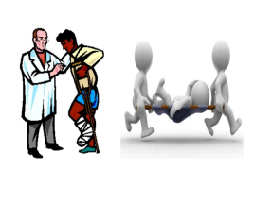
ЭРҮҮЛ МЭНД
Аймгийн хэмжээнд 2020 оны эхний 9 сард 1540 эх амаржиж, 1543 хүүхэд төрж, мөн нас баралт 325 болж, өмнөх оны мөн үеэс амаржсан эх 110 (7.7%) – аар , төрсөн хүүхэд 99 (6.9%) – ээр өсч, нас баралт 12 (3.6%) - оор буурчээ.
2014 I-XII
2014 I-XII
Аймгийн хэмжээнд нялхсын эндэгдэл эхний 9 сард 21, 0-5 хүртэлх насны хүүхдийн эндэгдэл 24 гарч, 1000 амьд төрөлтөнд нялхсын эндэгдэл 13.6, 5 хүртэлх насны эндэгдэл 15.6 ноогдож байна.
Эхийн эндэгдэл гараагүй. Гэрийн төрөлт 7 гарчээ.
2016 XII
Энэ оны эхний 9 сард халдварт өвчнөөр өвчлөгчдийн тоо 430 болж өнгөрсөн оны мөн үеэс 41 (10.5%) хүнээр буурч, өмнөх 3 жилийн мөн үеийн дунджаас 5.4 хувиар буурсан үзүүлэлттэй байна.
2015 I-XII
Улсын хэмжээнд бүртгэлтэй ажилгүй иргэдийн 57.1 хувийг 15-34 насны залуучууд эзэлж байна.
2015 I-XII
2016 I-XII
2016 I-XII
Осол гэмтлийн улмаас 32 хүн нас барж, өвчлөгчдийн тоо 601 болсон нь өмнөх оны мөн үеэс өвчлөгчдийн тоо 130 (27.6%)-аар өсч, нас баралтын тоо 11 (25.6%)-ээр буурсан байна.

Slide 5



ГЭМТ ХЭРЭГ
2020 оны эхний 9 сарын байдлаар | Өмнөх оны мөн үетэй харьцуулахад
Бүртгэгдсэн гэмт хэрэг 147 | ⬇ 107 (42.1%)
Согтуугаар үйлдэгдсэн гэмт хэрэг 60 | ⬇11 (15.5%)
Хүүхэд оролцсон гэмт хэрэг 7 | ⬇7 хүн (50.0%)
Эмэгтэй хүн оролцсон гэмт хэрэг 12 | ⬇ 3 (20.0%)
Бүлэглэн үйлдсэн гэмт хэрэг 18 | ⬆ 9 (2дахин)
Гэмт хэргийн улмаас
Гэмтсэн иргэн 68 | ⬇ 22 (24.4%)
Нас барсан иргэн 5 | ⬇ 2 хүн (28.6%)
Учирсан хохирол 349.3 сая.төг | 62.1 сая.төг (36.2%)
Нөхөн төлүүлсэн хохирлын хэмжээ 205.6 сая.төг | 10.7 (5.5%) сая төг
Тээврийн хэрэгсэл жолоодох эрх хасуулсан 425 | ⬆188 (79.3%)
Нийт зөрчлийн тоо 12858 | ⬆ 1595 (14.2%)

Slide 6
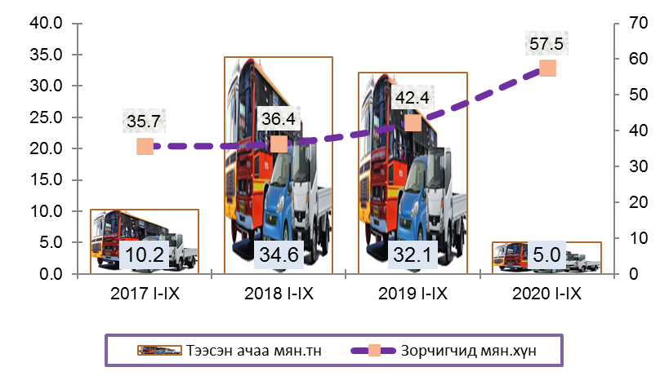
МАКРО ЭДИЙН ЗАСГИЙН ҮЗҮҮЛЭЛТ – Тээвэр, Холбоо, Соёл
Тээсэн ачаа, зорчигчид
Зорчигч тоо 35.6 %
Төв номын сан 11.5 мянган уншигчдад 15.3 мянган номоор үйлчилсэн нь өмнөх оны мөн үеэс уншуулсан ном 54.4 хувиар, уншигчдын тоо 2.8 дахин тус тус буурсан байна.
.
Тайлбар: 2020 оноос шинэ маягт аргачлалын дагуу номын сангийн уншигчдын тоог давхардсан тоогоор бүртгээгүй.
Аймгийн хөгжимт драмын театр нийт 0.7 мянган хүнд 2 тоглолтоор үйлчилж ажиллажээ.
Орон нутгийг судлах музей 2.0 мянган хүнд үйлчилж 812.0 мянган төгрөгийн орлоготой ажиллажээ.

Slide 7

МАКРО ЭДИЙН ЗАСГИЙН ҮЗҮҮЛЭЛТ- Төсөв, санхүү
Орон нутагт олгох дэмжлэг, тусламж 26.5%
Аймгийн төсвийн орлого 4.1%

Slide 8
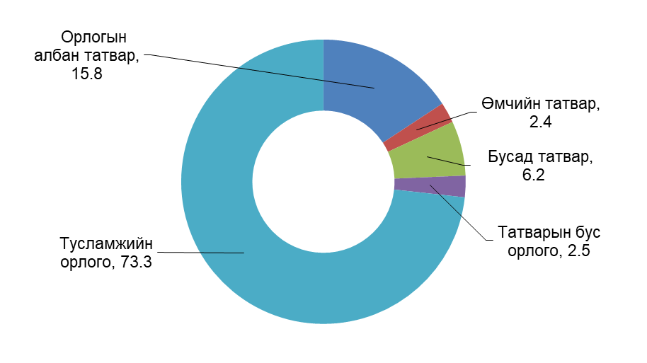
МАКРО ЭДИЙН ЗАСГИЙН ҮЗҮҮЛЭЛТ- Төсөв, санхүү
Төсвийн орлогын бүтэц, хувиар, 2020 I-IХ
Улс, орон нутгийн төсвийн зарлага
+37.0%
Төсвийн зарлагын бүтэц, хувиар, 2020 I-IХ
Аймгийн төсвийн зарлагад өөрөө бүрдүүлсэн орлогын эзлэх хувь
- 5.7 пүнктээр

Slide 9


МӨНГӨ, ЗЭЭЛ
Оны эхний 9 сард 170.2 тэрбум төгрөгийн зээлийн үлдэгдэл байгаа нь өнгөрсөн оны мөн үеэс 13.0 хувиар буурсан байна.
Хугацаа хэтэрсэн зээлийн өрийн үлдэгдэл 2.6 тэрбум төгрөг болж өмнөх оны мөн үеэс 2.8 хувиар өсчээ.
7.1 тэрбум төгрөгийн найдваргүй зээл байгаа нь нийт зээлийн өрийн үлдэгдлийн 4.2 хувийг эзэлж байгаа бөгөөд өнгөрсөн оны мөн үеэс 4.1 тэрбум төгрөгөөр буурсан байна
Нийт хадгаламжийн үлдэгдэл 153.7 тэрбум төгрөг болсон нь өнгөрсөн оны мөн үеэс 37.4 тэрбум төгрөгөөр өссөн байна.
Нийт хадгаламжийн үлдэгдлийн 73.0 хувь нь хугацаатай, 27.0 хувь нь хугацаагүй хадгаламж байна.Хадгаламж эзэмшигчдийн тоо давхардсан тоогоор 78.3 мянгад хүрчээ.

Slide 10


ГАДААД ХУДАЛДАА
2020 оны 9 дүгээр сард нийт экспорт 536.9 мянган америк доллар, импорт 14.5 сая америк долларт хүрлээ.
2014 I-XII
2015 I-XII
Экспорт өмнөх оны мөн үеэс 447.2 мянган америк доллараар өссөн байна. Экспортын барааны гол нэрээс дурдвал мах 117тн, хивс 1013.8 м2 , будаа, гоймон, цайны зүйлс 0.9, нүүрс 0.2 тонныг экспортлосон байна.
2016 I-XII
Импорт өмнөх оны мөн үеэс 1.8 сая америк доллараар буурсан байна. Гол нэрийн бараа бүтээгдэхүүнээс авто бензин,дизель түлш гоймон, цахилгаан эрчим хүч, чихэр, овъёос, цагаан будаа, хүнсний ногоо, хивэг зэрэг бүтээгдэхүүний экспортын хэмжээ өсч өндөг, хиам, банз зэрэг бүтээгдэхүүний экспорт буурсан байна.

Slide 11


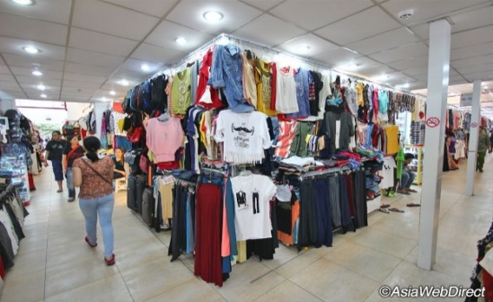
ХЭРЭГЛЭЭНИЙ ҮНИЙН ИНДЕКС
Хэрэглээний бараа, үйлчилгээний үнэ 2020 оны 9 дүгээр сард аймгийн хэмжээнд өмнөх сараас 0.7 хувь, өмнөх оны эцсээс 1.8 хувь, өмнөх оны мөн үеэс 2.7 хувиар өссөн байна.
Хэрэглээний бараа, үйлчилгээний үнэ 2020 оны 9 дүгээр сард өмнөх оны мөн үеэс 2.7 хувиар өсөхөд тээврийн бүлгээс бусад бүлгийн үнэ 0.2-8.1 хувиар өссөн нь нөлөөлсөн байна.
Хэрэглээний бараа, үйлчилгээний үнэ дүнгээрээ Өмнөх сараас 0.7 хувь өсөхөд тээврийн бүлгээс бусад үнэ 0.1-1.7 хувиар өссөн нь голлон нөлөөлсөн байна

Slide 12
7 ХОНОГИЙН ҮНЭ

Slide 13
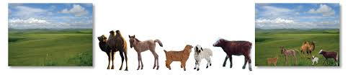
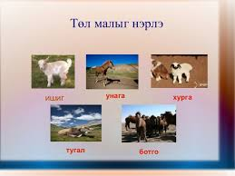
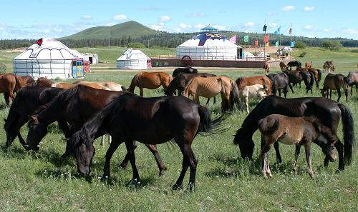
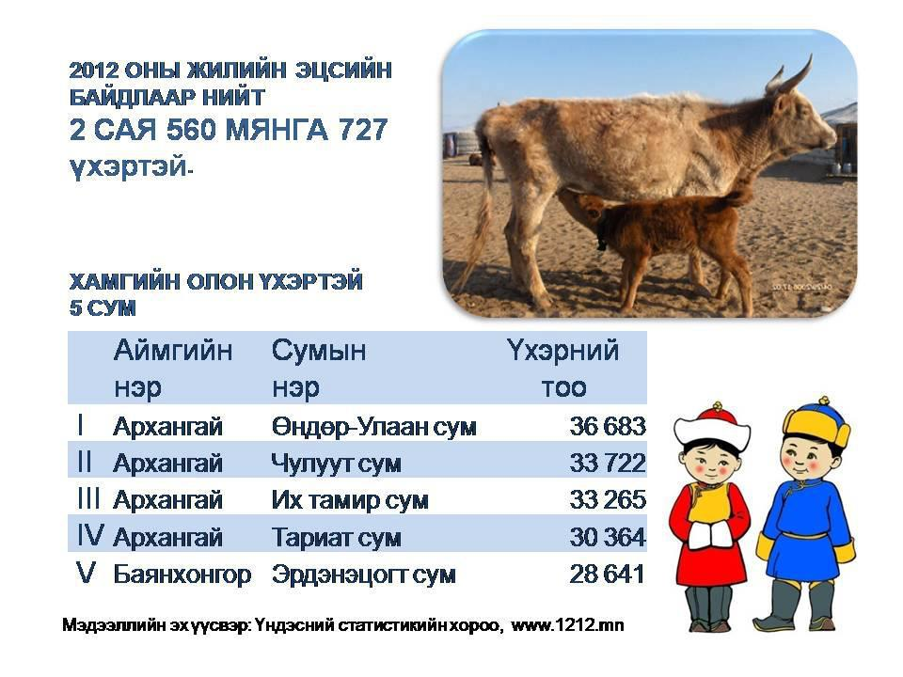
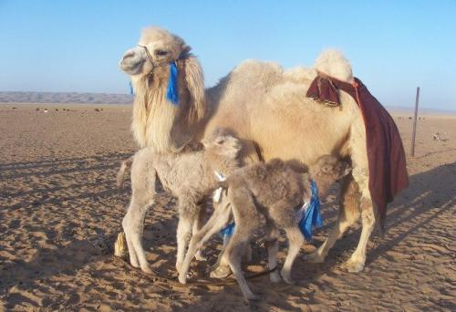
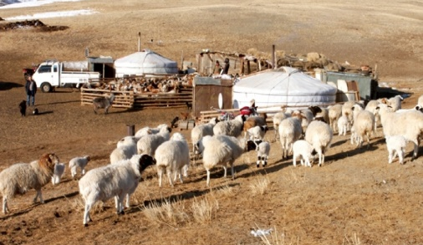
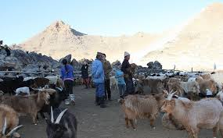
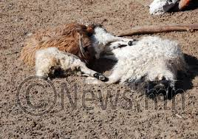
МАЛ аж ахуй
ТӨЛЛӨЛТ, ТӨЛ БОЙЖИЛТ
516.7
659.1
Аймгийн хэмжээнд 1292.1 мянган хээлтэгч мал төллөөд байна.
29.6
75.7 %
42.0 %
61.4
3.6
74.6 %
Гарсан төлийн 98.3 хувь буюу 1270.5 мянган төл бойжиж байна. Бойжуулсан төл өмнөх оны мөн үеэс 247.0 (24.1 %) мянгаар өссөн байна.
89.2 %
90.2 %
ТОМ МАЛЫН ЗҮЙ БУС ХОРОГДОЛ
Том малын зүй бус хорогдол 2020 оны эхний 9 сард аймгийн хэмжээнд 14.9 мянга болж, өмнөх оны мөн үеэс 110.1 (8.8 дахин) мянгаар буурчээ.
Том малын зүй бус хорогдлыг төрлөөр нь авч үзвэл, ямаа 6.0 мянга, хонь 6.5 мянга, үхэр 0.8 мянга, адуу 0.6 мянга, тэмээ 40-өөр хорогдсон байна.
Нийт хорогдсон малын 42.6 хувийг ямаа, 46.7 хувийг хонь эзэлж байна.
8.8 дахин

Slide 14
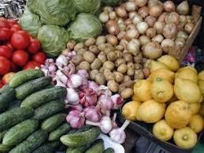
ГАЗАР ТАРИАЛАН
Ургац хураалтын явцын мэдээгээр 2853.0 тонн үр тариа, үүнээс 2325.0 тонн улаан буудай, 1832.8 тонн төмс, 1874.4 тонн хүнсний ногоо, 6724.0 тонн тэжээлийн ургамал, 29.6 мянган тонн байгалийн хадлан бэлтгэсэн байна. Өнгөрсөн оны мөн үетэй харьцуулахад үр тариа 1187.0 тонн, байгалийн хадлан 4278.6 тонн, хүнсний ногоо 108.6 тонноор бага, тэжээлийн ургамал 58.0 тонн, төмс 61.1 тонноор их байна.

Slide 15


АЖ ҮЙЛДВЭР
Аж үйлдвэрийн салбарын нийт үйлдвэрлэл оны үнээр 10.3 тэрбум төгрөгт хүрч өнгөрсөн оны мөн үеэс 0.9 хувиар өссөн байна.
Үүнд, Өнгөрсөн оны мөн үеэс дулаан, усан хангамжийн үйлдвэрлэлт 8.0 хувиар өсч, боловсруулах үйлдвэрийн үйлдвэрлэлт 4.3 , уул уурхайн олборлолт 20.4 хувиар буурсан байна.
Энэ оны эхний 9 сард аж ахуйн нэгжүүд 100 нэрийн бүтээгдэхүүн үйлдвэрлэснийг өнгөрсөн оны мөн үетэй харьцуулахад 34 нэрийн бүтээгдэхүүний үйлдвэрлэлтэнд өсөлт гарч үүнээс өмнөх оны мөн үед үйлдвэрлэгдэж байгаагүй 24 нэрийн бүтээгдэхүүнийг үйлдвэрлэсэн байна.
Аж үйлдвэрийн салбарын борлуулсан бүтээгдэхүүн 2020 оны эхний 9 сард 13.4 тэрбум төгрөгт хүрч, өмнөх оны мөн үеэс 16.1 % өссөн байна.

Slide 16

НҮБ-ын Ерөнхий Ассемблей 2015 оны 6-р сард 69/282 тоот тогтоол гаргаж, Дэлхийн статистикийн өдрийг 5 жил тутамд 10-р сарын 20-нд тэмдэглэж байхаар шийдвэрлэжээ.
Дэлхийн статистикийн хоёр дахь өдрийг 2015 оны аравдугаар сарын 20-нд 130 гаруй улс орон тэмдэглэжээ.
Гурав дахь өдөр нь 2020 оны 10-р сарын 20-нд болно.
НҮБ-ын Статистикийн комиссын 51-р хуралдаанаар
”Дэлхийн статистикийн өдөр-2020 “ыг зарласан байна.
2020 оны уриа :
"Найдвартай тоо мэдээллээр эх дэлхийг холбоё"

Slide 17

2020

